Slide 1
第二章化学反应速率和化学平衡复习
南京市秦淮中学 傅业云

Slide 2
高考考试说明
化学反应速率和化学平衡
①了解化学反应速率的概念和平均反应速率的表示方法。
②了解温度、浓度、压强和催化剂等对化学反应速率影响的一般规律。
③认识催化剂在生产、生活和科学研究领域中的重大作用。
④认识化学反应的可逆性。能用焓变和熵变说明常见简单化学反应的方向。
⑤理解化学平衡和化学平衡常数的含义，能用化学平衡常数进行简单计算。
⑥理解浓度、温度、压强、催化剂等对化学平衡影响的一般规律。
⑦认识化学反应速率和化学平衡的调控在生活、生产和科学研究领域中的重要作用。
PPT模板：www.1ppt.com/moban/ PPT素材：www.1ppt.com/sucai/
PPT背景：www.1ppt.com/beijing/ PPT图表：www.1ppt.com/tubiao/
PPT下载：www.1ppt.com/xiazai/ PPT教程： www.1ppt.com/powerpoint/
资料下载：www.1ppt.com/ziliao/ 范文下载：www.1ppt.com/fanwen/
试卷下载：www.1ppt.com/shiti/ 教案下载：www.1ppt.com/jiaoan/
PPT论坛：www.1ppt.cn PPT课件：www.1ppt.com/kejian/
语文课件：www.1ppt.com/kejian/yuwen/ 数学课件：www.1ppt.com/kejian/shuxue/
英语课件：www.1ppt.com/kejian/yingyu/ 美术课件：www.1ppt.com/kejian/meishu/
科学课件：www.1ppt.com/kejian/kexue/ 物理课件：www.1ppt.com/kejian/wuli/
化学课件：www.1ppt.com/kejian/huaxue/ 生物课件：www.1ppt.com/kejian/shengwu/
地理课件：www.1ppt.com/kejian/dili/ 历史课件：www.1ppt.com/kejian/lishi/

Slide 5
1
化学平衡综合
化学反应速率的表示
外界条件对平衡的影响
核心
考点
α、K的判断或计算
反应进行方向的判断
简单等效平衡原理

Slide 6
例题（2012江苏卷·14）温度为T时，向2.0 L恒容密闭容器中充入1.0 mol PCl₅，反应PCl₅(g)=PCl₃(g)+Cl₂(g)经过一段时间后达到平衡。反应过程中测定的部分数据见下表：
下列说法正确的是
A． 反应在前50 s 的平均速率v(PCl₃)= 0. 0032 mol·L⁻¹·s⁻¹
B． 保持其他条件不变，升高温度，平衡时c(PCl₃)= 0. 11 mol·L⁻¹，则反应的⊿H<0
C． 相同温度下，起始时向容器中充入1. 0 mol PCl₅、0. 20 mol PCl₃ 和0. 20 mol Cl₂，反应达到平衡前v(正)>v(逆)
D． 相同温度下，起始时向容器中充入2. 0 mol PCl₃ 和2. 0 mol Cl₂，达到平衡时，2. 0 mol PCl₃ 和2. 0 mol Cl₂ 的转化率小于80%
t / s | 0 | 50 | 150 | 250 | 350
n(PCl₃) / mol | 0 | 0. 16 | 0. 19 | 0. 20 | 0. 20
【解析】
对A项：v(PCl₃)=0.16/(50×2)mol·L⁻¹·s⁻¹=0.0016 mol·L⁻¹·s⁻¹，考查反应速率的表示；学生常见问题：不考虑容器的体积。
对B项：升高温度，平衡时c(PCl₃)增大(比平衡时0.10mol·L⁻¹大)，故平衡右移，即反应为吸热反应(ΔH>0)，考查影响平衡移动的因素；

Slide 7
（2012江苏卷·14）温度为T时，向2.0 L恒容密闭容器中充入1.0 mol PCl₅，反应PCl₅(g)=PCl₃(g)+Cl₂(g)经过一段时间后达到平衡。反应过程中测定的部分数据见下表：
下列说法正确的是
A． 反应在前50 s 的平均速率v(PCl₃)= 0. 0032 mol·L⁻¹·s⁻¹
B． 保持其他条件不变，升高温度，平衡时c(PCl₃)= 0. 11 mol·L⁻¹，则反应的⊿H<0
C． 相同温度下，起始时向容器中充入1. 0 mol PCl₅、0. 20 mol PCl₃ 和0. 20 mol Cl₂，反应达到平衡前v(正)>v(逆)
D． 相同温度下，起始时向容器中充入2. 0 mol PCl₃ 和2. 0 mol Cl₂，达到平衡时，2. 0 mol PCl₃ 和2. 0 mol Cl₂ 的转化率小于80%
t / s | 0 | 50 | 150 | 250 | 350
n(PCl₃) / mol | 0 | 0. 16 | 0. 19 | 0. 20 | 0. 20
【解析】
对C项：原平衡时，K=(0.10×0.10)/0.4=0.25；按C项充入的瞬间，Q=(0.20×0.20)/0.5=0.08<K，反应向正反应方向进行，即v(正)>v(逆)，考查反应进行的方向（上述方法在一定程度上是通用方法）。
学生常见问题：用物质的量算K，计量系数不带。

Slide 8
（2012江苏卷·14）温度为T时，向2.0 L恒容密闭容器中充入1.0 mol PCl₅，反应PCl₅(g)=PCl₃(g)+Cl₂(g)经过一段时间后达到平衡。反应过程中测定的部分数据见下表：
下列说法正确的是
A． 反应在前50 s 的平均速率v(PCl₃)= 0. 0032 mol·L⁻¹·s⁻¹
B． 保持其他条件不变，升高温度，平衡时c(PCl₃)= 0. 11 mol·L⁻¹，则反应的⊿H<0
C． 相同温度下，起始时向容器中充入1. 0 mol PCl₅、0. 20 mol PCl₃ 和0. 20 mol Cl₂，反应达到平衡前v(正)>v(逆)
D． 相同温度下，起始时向容器中充入2. 0 mol PCl₃ 和2. 0 mol Cl₂，达到平衡时，2. 0 mol PCl₃ 和2. 0 mol Cl₂ 的转化率小于80%
t / s | 0 | 50 | 150 | 250 | 350
n(PCl₃) / mol | 0 | 0. 16 | 0. 19 | 0. 20 | 0. 20
【解析】
对C项：原平衡时，K=(0.10×0.10)/0.4=0.25；按C项充入的瞬间，Q=(0.20×0.20)/0.5=0.08<K，反应向正反应方向进行，即v(正)>v(逆)，考查反应进行的方向（上述方法在一定程度上是通用方法）。
学生常见问题：用物质的量算K，计量系数不带。

Slide 9
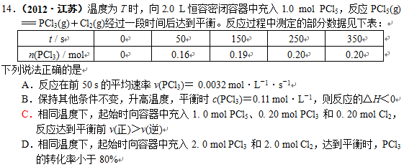
充2.0 mol PCl₃和2.0 mol Cl₂
【解析】
对D项，投料是题干投料的2倍，若D项容器为4 L，则达到的平衡与题干达到的平衡属于等效平衡，这时PCl₃的转化率为80%，将D项容器压缩为2 L，平衡左移，PCl₃的转化率大于80%，考查等效平衡原理。
充1.0 mol PCl₅
压缩
平衡左移
2 L
4 L
2 L
等效平衡

Slide 10
1
化学平衡综合
三种热力学典型容器
容器类型 | 容器特点 | 容器模型
恒温恒压 | 无论是放热还是吸热反应，温度恒定，容器体积可改变
恒温恒容 | 无论是放热还是吸热反应，温度、容器体积均恒定不变
绝热恒容 | 与外界没有热量交换，如吸热反应达平衡时，体系温度降低

Slide 15
反馈练习：高考真题挑战

Slide 16
2
其他问题
10．（2012·江苏）
A．CaCO₃(s)＝CaO(s)＋CO₂(g)室温下不能自发进行，说明该反应的△H＜0
C． N₂(g)＋3H₂(g)＝2NH₃(g) △H＜0，其他条件不变时升高温度，反应速率v(H₂)和H₂的平衡转化率均增大
11．（2013·江苏）
A．反应NH₃(g)＋HCl(g)＝NH₄Cl(s)在室温下可自发进行，则该反应的△H＜0
11．（2014·江苏）
B．2NO(g)＋2CO(g)=N₂(g)＋2CO₂(g)在常温下能自发进行，则该反应的△H＞0
D．对于乙酸与乙醇的酯化反应（△H＜0），加入少量浓硫酸并加热，该反应的反应速率和平衡常数均增大
11．（2015·江苏）
D.一定条件下反应N₂＋3H₂ 2NH₃达到平衡时，3v_{正}(H₂)＝2v_{逆}(NH₃)
10．（2016·江苏）下列图示与对应的叙述不相符合的是
B．图乙表示酶催化反应的反应速率随反应温度的变化

Slide 17
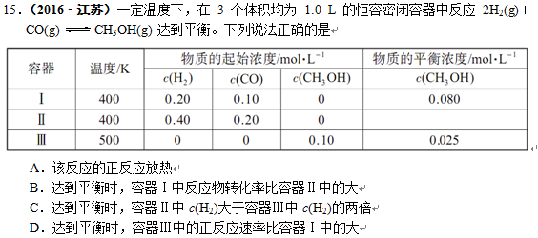
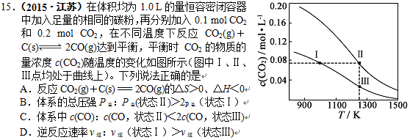
1
化学平衡综合

